Slide 1

Ставропольский государственный
аграрный университет
Методики ветеринарно-санитарной экспертизы продуктов и сырья животного происхождения
Ветеринарно-санитарная экспертиза мяса при заболеваниях вирусной этиологии

Slide 2
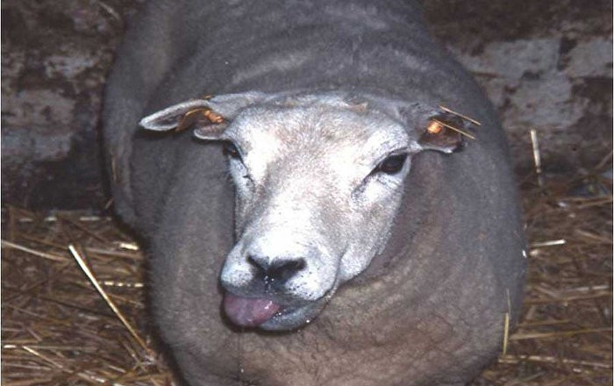
  ВСЭ мяса и мясопродуктов при заболеваниях вирусной этиологии.
Инфекционная катаральная лихорадка овец ("синий язык") — вирусная трансмиссивная инфекция, передающаяся кровососущими насекомыми из рода Culicoides, характеризующаяся лихорадочным состоянием, воспалительно- некротическими поражениями ротовой полости, особенно языка, пищеварительного тракта, эпителия венчика и основы кожи копыт, а также дегенеративными изменениями скелетных мышц. Ветеринарно-санитарная оценка — больных и подозрительных по данному заболеванию на убой на пищевые цели не допускается.

Slide 3
Лихорадка долины Рифт (ЛДР) — энзоотический гепатит рогатого скота — зоонозная, преимущественно остро протекающая болезнь овец, коз и КРС, передающаяся членистоногими и характеризующаяся лихорадкой, некротическим гепатитом, гастроэнтеритом, геморрагическим диатезом и высокой смертностью телят и ягнят. У взрослых животных болезнь проявляется абортами. Ветеринарно-санитарная оценка не разработана. В случае выявления данного заболевания на территории РФ по всей вероятности будет объявлено чрезвычайное положение и весь подозрительный по заболеванию и контактам скот будет уничтожен.

Slide 4
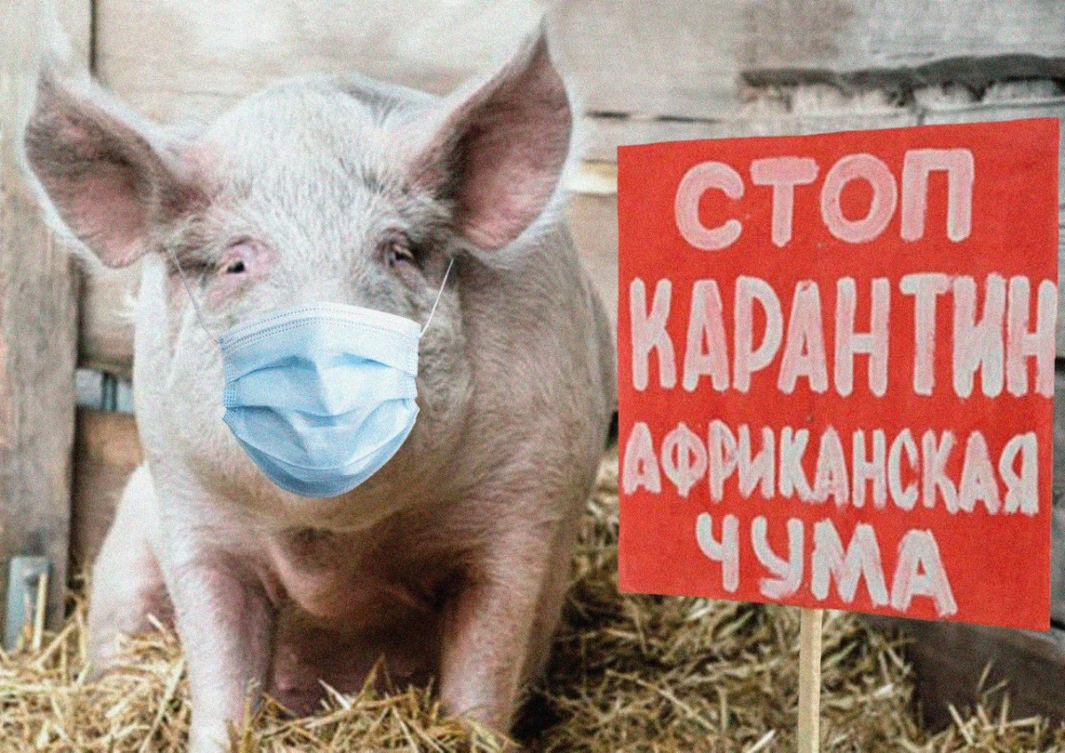
Чума свиней (классическая чума свиней, КЧС) — высоконтагиозная инфекционная болезнь, характеризующаяся лихорадкой, поражением кровеносной и кроветворной систем, крупозным воспалением легких и крупозно-дифтерическим воспалением толстого кишечника. Первые описания КЧС, согласно Hanson, относятся к 1810 г. в штате Теннеси (США).

Slide 5
Грипп и парагрипп свиней исключаются вирусологическим исследованием материала, взятого из верхних дыхательных путей. Вирусную диарею у инфицированных свиней устанавливают с помощью ПЦР. Ветеринарно-санитарная оценка. Туши и продукты убоя от больных и подозрительных по заболеванию выпускать в сыром виде запрещается. При наличии дегенеративных или других паталогических изменений в мускулатуре тушу с внутренними органами направляют на утилизацию. При отсутствии паталогических изменений направляют образцы на бактериологическое исследование на сальмонеллез. В случае обнаружения сальмонелл внутренние органы утилизируют, а тушу направляют на проварку. При отсутствие сальмонелл разрешается перерабатывать на вареные, варено-копченые колбасы, консервы или проварку.

Slide 6
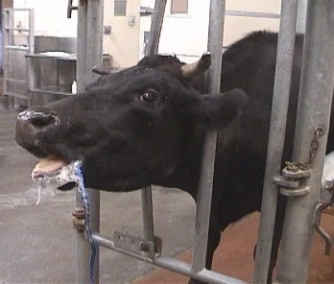
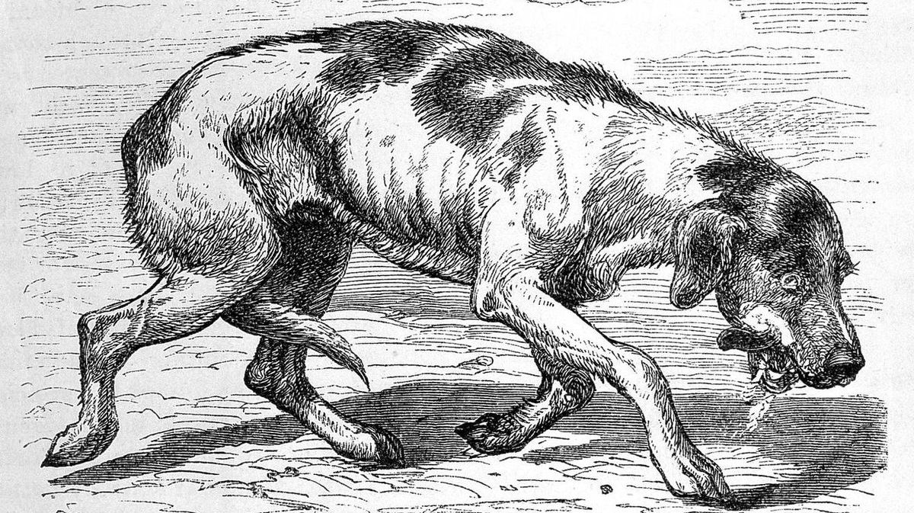
Бешенство — остро протекающая болезнь теплокровных животных, характеризующаяся поражением ЦНС. Ветеринарно-санитарная оценка — больных и подозрительных по данному заболеванию на убой на пищевые цели не допускается.

Slide 7
Лейкоз КРС — хроническая инфекционная болезнь опухолевой природы, основной признак которой — злокачественное разрастание клеток кроветворных органов с нарушением их созревания, в результате чего происходит диффузная инфильтрация органов этими клетками или появляются опухоли. Ветеринарно-санитарная оценка. При поражении мышц, лимфоузлов туши, паренхиматозных органов или при выявлении лейкозных разрастаний на серозных покровах туши её независимо от упитанности и продукты убоя утилизируют. При отсутствии паталогических изменений направляют образцы на бактериологическое исследование на сальмонеллез. В случае обнаружения сальмонелл внутренние органы утилизируют, а тушу направляют на проварку. При отсутствии сальмонелл разрешается перерабатывать на вареные, варено-копченые колбасы, консервы или проварку.

Slide 8
Инфекционная анемия лошадей (ИНАН, болотная лихорадка) — вирусная болезнь однокопытных. Ветеринарно-санитарная оценка — больных и подозрительных по данному заболеванию на убой на пищевые цели не допускается.
Болезнь Тешена — вирусная болезнь свиней, характеризующаяся развитием негнойного энцефаломиелита и появлением параличей. Ветеринарно-санитарная оценка. Туши и продукты убоя от больных и подозрительных по заболеванию выпускать в сыром виде запрещается. При отсутствии патологических изменений направляют образцы на бактериологическое исследование на сальмонеллез. В случае обнаружения сальмонелл внутренние органы утилизируют, а тушу направляют на проварку. При отсутствии сальмонелл разрешается перерабатывать на вареные, варено-копченые колбасы, консервы или проварку.

Slide 9
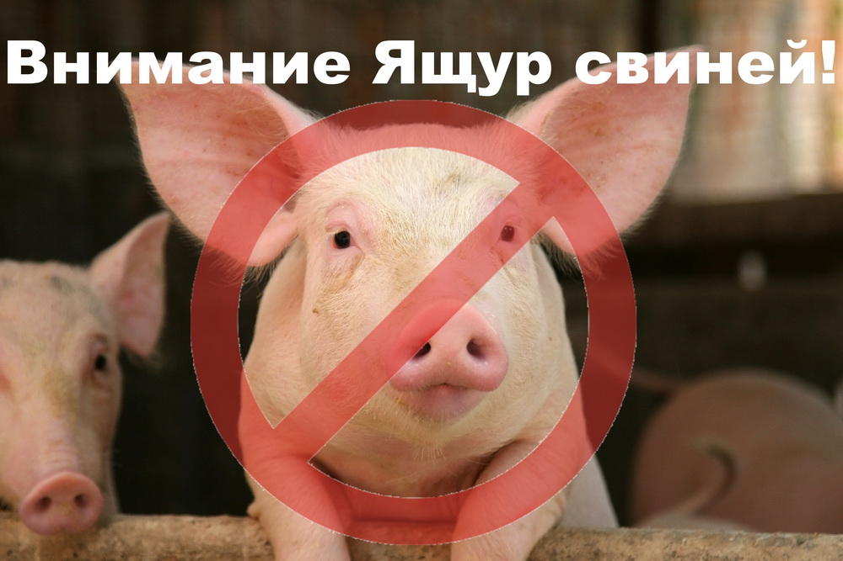
Ящур — остро протекающая высококонтагиозная болезнь парнокопытных. Ветеринарно-санитарная оценка. Туши и продукты убоя от больных и подозрительных по заболеванию выпускать в сыром виде запрещается. При наличии дегенеративных или других патологических изменений в мускулатуре тушу с внутренними органами направляют на утилизацию. При отсутствии патологических изменений разрешается перерабатывать на вареные, варено-копченые колбасы, консервы или проварку.

Slide 10
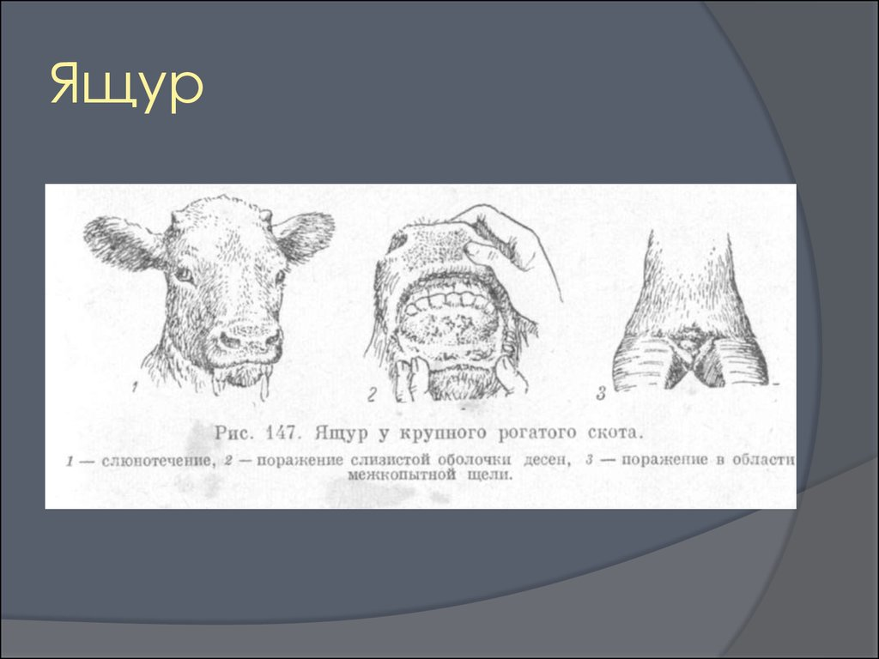
Ящур — остро протекающая высококонтагиозная болезнь парнокопытных.

Slide 11
Болезнь Ауески (БА) — псевдобешенство, инфекционный бульбарный паралич, зудящая чума, бешеная чесотка) — остро протекающая болезнь сельскохозяйственных животных всех видов, пушных зверей и грызунов. Ветеринарно-санитарная оценка. Туши и продукты убоя от больных и подозрительных по заболеванию выпускать в сыром виде запрещается. При наличии дегенеративных или других паталогических изменений в мускулатуре тушу с внутренними органами направляют на утилизацию. При отсутствии патологических изменений направляют образцы на бактериологическое исследование на сальмонеллез. В случае обнаружения сальмонелл внутренние органы утилизируют, а тушу направляют на проварку. При отсутствии сальмонелл разрешается перерабатывать на вареные, варено-копченые колбасы, консервы или проварку.

Slide 12
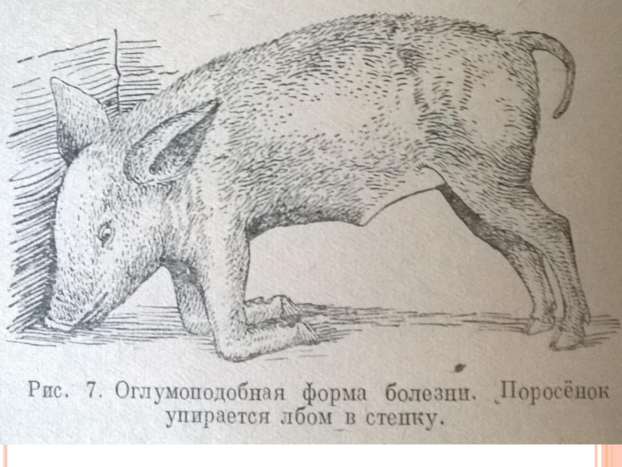
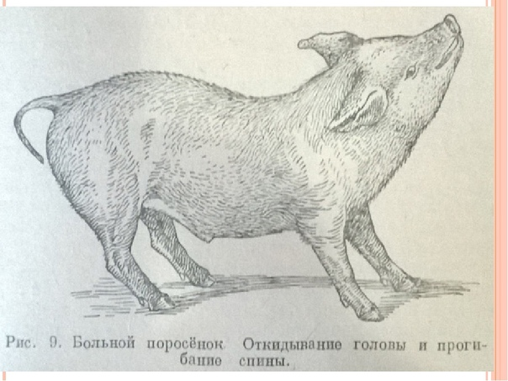
Болезнь Ауески (БА) — псевдобешенство, инфекционный бульбарный паралич, зудящая чума, бешеная чесотка) — остро протекающая болезнь сельскохозяйственных животных всех видов, пушных зверей и грызунов.

Slide 13
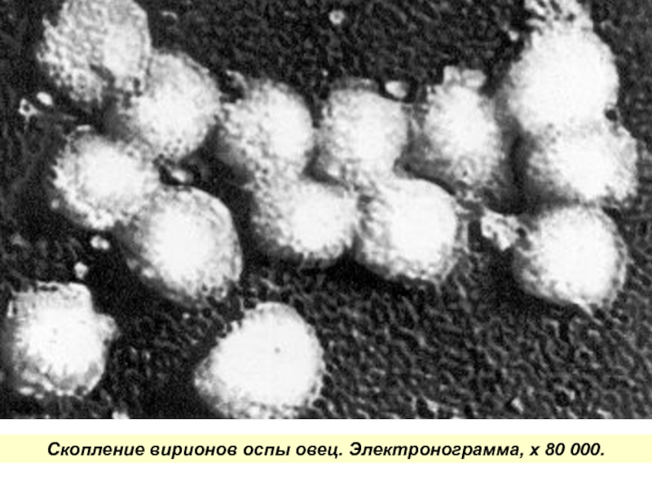
Оспа овец — острая контагиозная болезнь. Ветеринарно-санитарная оценка — в нашей стране не разработана. Наиболее вероятный вариант — больных и подозрительных по данному заболеванию на убой на пищевые цели не допускается.

